Slide 1
Městská hromadná doprava očima fyzika
Tomáš Markovič, Jan Hirschner

Slide 2
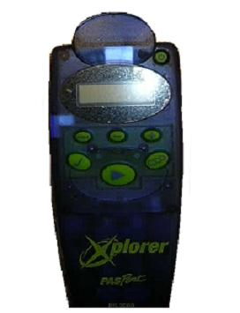
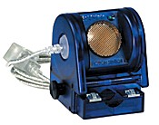



Oči fyzika
“ Vidí to, co je lidským očím odepřeno “
Interface
Teplota, osvětlení, zvuková intenzita
Ovládací prvek měření
Uchovává naměřená data
Komunikuje s počítačem pomocí programu Datastudio
Vzdálenost, rychlost
Zrychlení na dvou osách
Zrychlení na jedné ose

Slide 3
Co a kde jsme měřili ?
Metro – linka A
Depo Hostivař Dejvická
Autobusy – linky 176 a 217
176 Stadion Strahov Karlovo náměstí
217 Dejvická Koleje Strahov
Tramvaj – linka 18
Karlovo náměstí Staroměstská
Eskalátory – stanice Náměstí Míru

Slide 4
Laboratoř vs. terén
V laboratoři
V terénu
Vyžadujeme přesné výsledky
Čas nás většinou netlačí
Větší možnosti použití naměřených hodnot (odvozování, potvrzování teorií, průběh děje …)
Neočekáváme přesné výsledky
Práce pod tlakem času
Zaměřujeme se spíše na konkrétní interpretaci naměřených hodnot

Slide 5
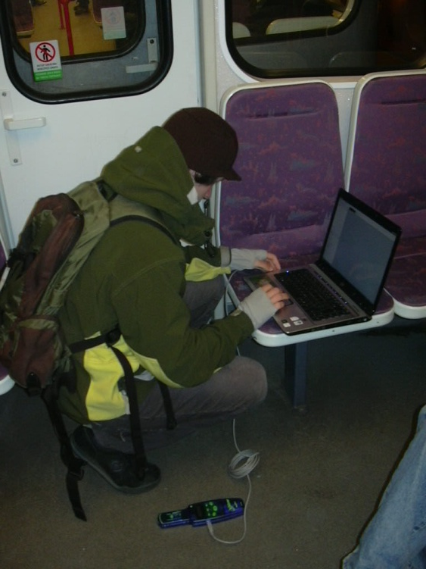
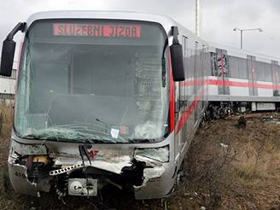
Měření č. 1 – Metro linka A
Jak to vypadalo ?
(Ilustrační foto)

Slide 7
Co jsme zjistili ?
Metro ujelo trasu za 21 minut 40 s
Nikdy prudce nezatáčelo
Automatika vyrovnává drobná zpoždění
Při otřesech nejsou výstupní hodnoty směrodatné
Ověřili jsme, že naměřené hodnoty korespondují s reálnými pozorováními

Slide 8
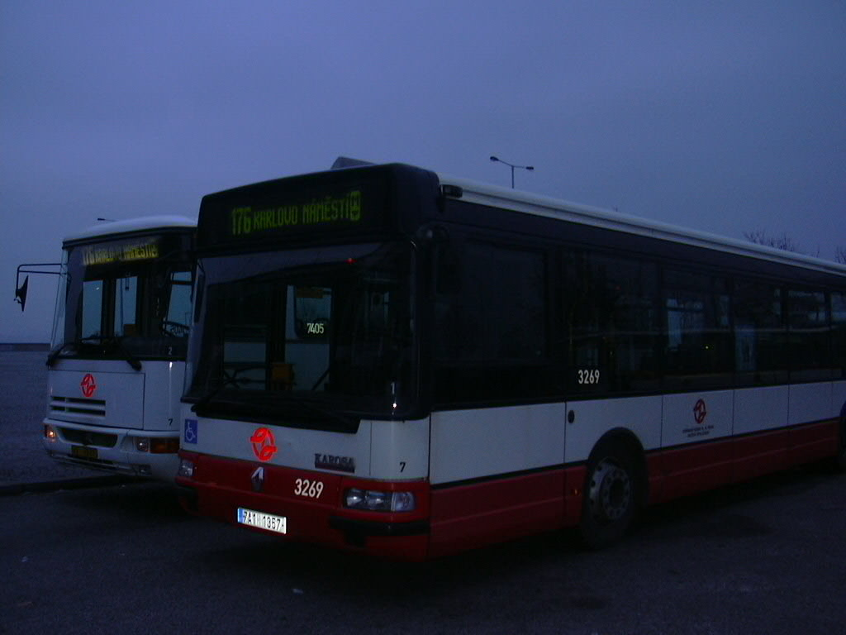
Měření č. 2 – autobus č. 176

Slide 10
Co jsme zjistili ?
Autobus ujel trasu za 16 minut 30 sekund
V autobuse na nás působí při zatáčkách větší setrvačné síly než při zrychlení / brzdění.
Nastala hrubá chyba měření
Naměřené hodnoty přesto měly výpovědní hodnotu

Slide 11
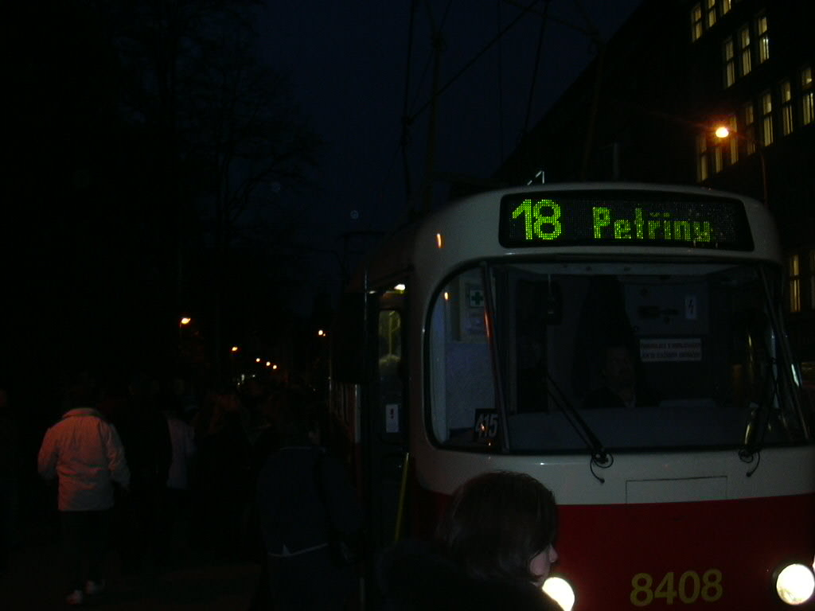
Měření č. 3 – tramvaj č. 18

Slide 13
Co jsme zjistili ?
Z Trojanky jsme se na Břehovku dostali 18kou za 8 minut 30 sekund.
V tramvaji na nás působí větší setrvačné síly při zrychlování / brzdění než v zatáčkách.
Odhadli jsme, že senzor zrychlení funguje na principu gyroskopu.

Slide 14
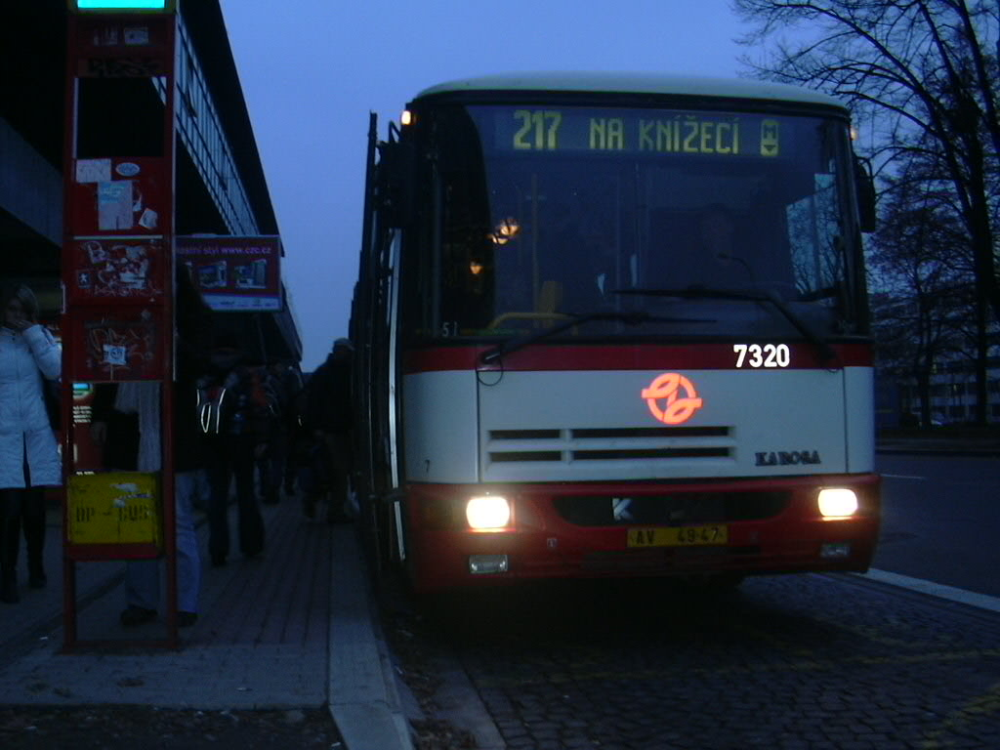
Měření č. 4 – autobus č. 217

Slide 16
Co jsme zjistili ?
Autobus ujel trasu za 6 minut.
V zatáčkách před Strahovem jsme naměřili největší hodnoty zrychlení vůbec.
V autobuse se zřejmě projevuje zpětný ráz po průjezdu zatáčkou.
Díky otřesům a velkým výchylkám je měření dost nejednoznačné.

Slide 17
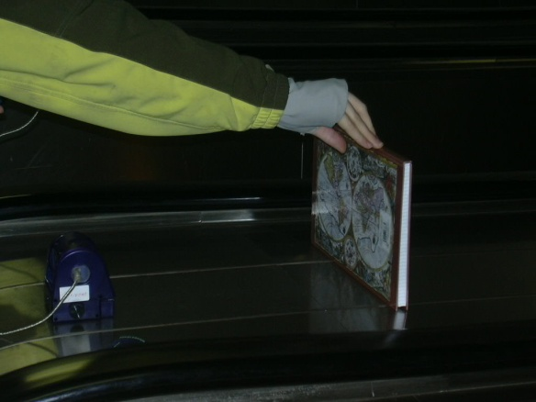
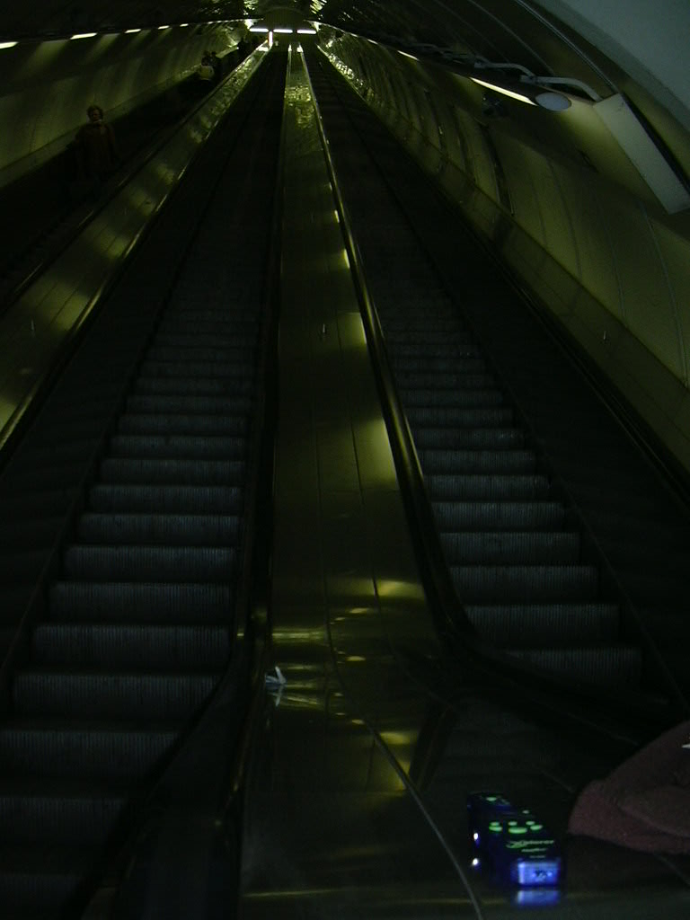
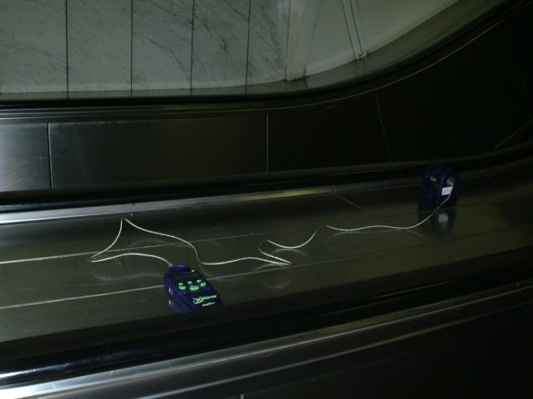
Měření č. 0 - Eskalátor
Eskalátory na náměstí Míru

Slide 18
Jak jsme měřili hloubku ?
Zrychlení
Sklon
Hloubka
Vzdálenost v čase
Rychlost
Dráha uražená na eskalátoru
Čas strávený na eskalátoru

Slide 19
Jak jsme měřili hloubku ?
Naměřili jsme čas a poměr pohybové složky zrychlení ke tíhovému zrychlení.
2. Pomocí dopplerova efektu jsme změřili rychlost.
3. Odvodili jsme vztah mezi úhlem α a pohybovou složkou zrychlení.
4. Odvodili jsme si vzorec pro výpočet hloubky metra.
5. Dosadili jsme a vypočítali hloubku.
v*t
v=0,67 m/s
y
t=134 s
v*t*sinα
g
y=5m/s²=0,5 G
= g*sin α
gn
α
α

Slide 20
Závěr
V terénu je nutno mít jiný přístup k měření.
Všechny přístroje se ukázaly být spolehlivé a přesné. My ne.
Díky chybě jsme odhadli princip senzoru zrychlení.
Vhodným postupem jsme změřili hloubku eskalátorů na nám. Míru (44,89 m).

Slide 21
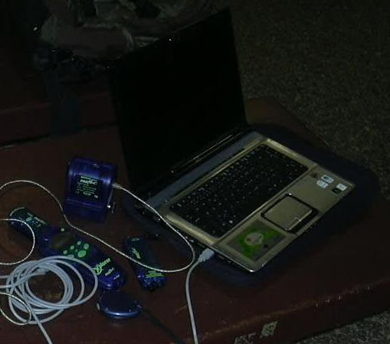


Poděkování
Ing. Vojtěchu Svobodovi
Dopravnímu podniku hlavního města Praha

